Slide 1



Download from this address
http://www.eri-lingual.blogspot.co.uk/p/downloads.html
መጅመርያ በዚ ኣብዚ ላዕሊ ዘሎ ኣድራሻ ብምውካስ ዳውንሎድ ይግበር። ዳውንሎድ ዝተገብረ ዳታ ከምዚ ይመስል!
ድሕሪ ዳውንሎድ ምግባር ነታ ኣብ ላዕሊ ዘሎ ፕሮግራም ዳብል ክሊክ ምስ ገመርኩም ነዛ ኣብ ታሕቲ ዘላ ፕሮግራም
ግእዝ ክትጸንሓኩም ኢያ። ሹዑ ነዛ ኣብ ታሕቲ ዘላ ፕሮግራም ዳብልክሊክ ገበሩሞ ደሓር ቀስ ሊልኩም ንዚ ስዓብዎ

Slide 2
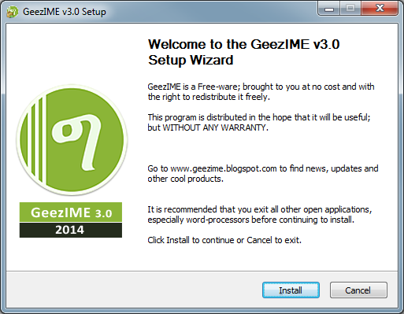
መጀመርያ እዚ ምስ መጸ ኣብቲ ኢንስቶል ዝብል ክሊክ ግበሩ
Click to install GeezIME
PK

Slide 3
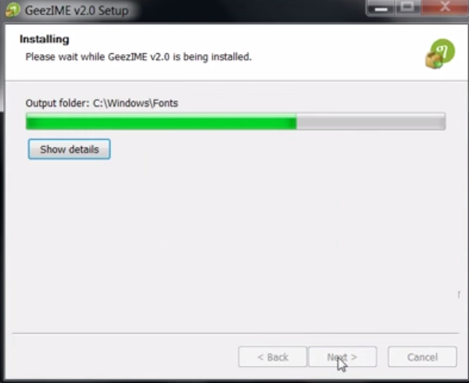
ደሓር እዚ ይቕጽል
Then this will follow
PK

Slide 4
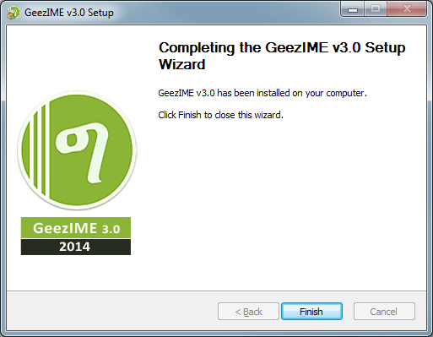
ግእዝ ፕሮግራም ኣብታ ኮምፕዩተር ምስ ተጻእነ ክሊክ ገርካ ትድምድሞ (Finish)
Now, Click to Finish GeezIME Installation
PK

Slide 5


ቀንዲ ግእዝ ፕሮግራም
Main Geez Program
Information and User manual
ሓበረታን ሓጋዝን ፕሮግራም

Slide 6
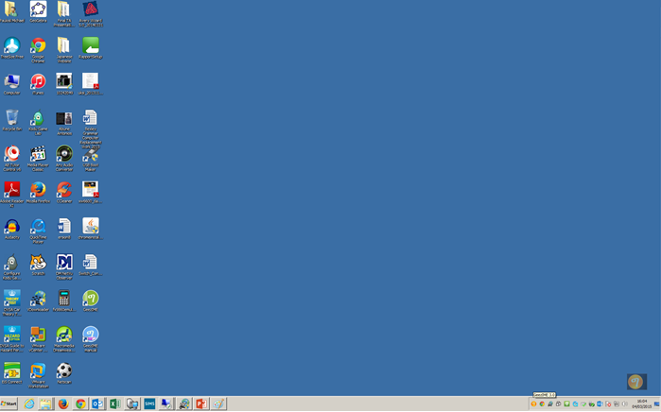


ግእዝ ፕሮግራም ከማይ ገርካ ትጥቀመሉ
ግእዝ ክትጽሕፉ መጀመርያ ነቲ ተምልኪታትላ ዘላ ፕሮግራም ክንጅምሮ ኣለና፡
ነታ ፕሮግራም ንምጅማር ድማ ዳብልክሊክ ንገበር።
ግእዝ ፕሮግራም ምስ ዝጅምር ድማ
ግ ዝብለ ብሽነኽ የማን ንርኢ
ግእዝ ከይተቀረበት
Geez is not Active (Double click or press Ctrl & Shift key to activate)
ግእዝ ተቀሪባ
Geez is now Active Geez is not Active (Double click or press Ctrl & Shift key to activate)

Slide 7
ግእዝ ፕሮግራም ከማይ ገርካ ትጥቀመሉ
ናይ ግእዝ ፕሮግራም ሓባርን ሓገዘን ምንዝደሊ
ነታ ኣብ ታሕቲ ዘላ ዳብልክሊክ ብምግባር ብዙሕሃበረታ ንረክብ።

Slide 8
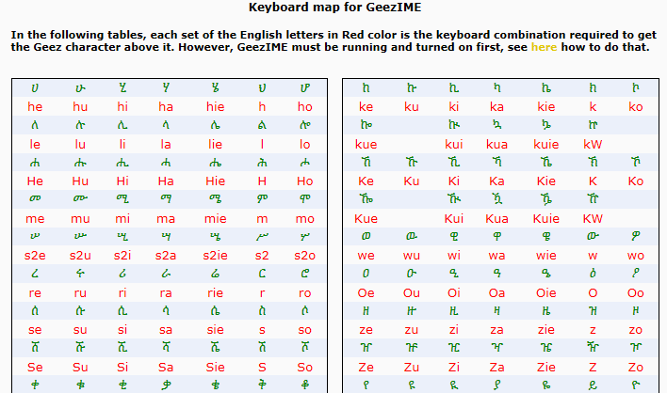
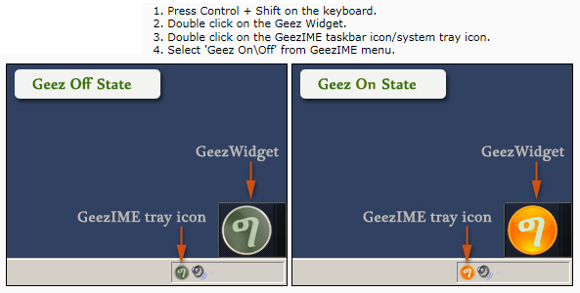
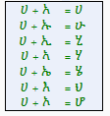
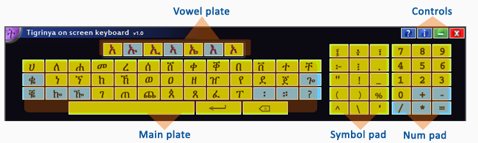
ናይ ግእዝ ሓባርን ሓገዘን እዚ ዝስዕብ ሓገዛት ንረክብ

Slide 9
ዓቢ ምስጋና
ንኣቶ፡ ፍጹምን ጋይም
ንኣቶ፡ ናሆም ሚኪኤል
ብዝገበርኩምዎ ዓቢ ኣበርክቶ ንሕዝቢ ኤርትራ ፊደላቱ ብቀሊሉ ብኮምፕዩተር ክጥቀመሎም ናይብሓቂ ብምስጋና ጥራይ ዝሕለፍ ኣይኮነንሞ ኣብ ሓራ ኤርትራ ጻማኹም ክፍደዩ`

